Slide 1
Tópicos Avançados em Agentes Inteligentes
Análise e Mineração de Redes Complexas
Ricardo Prudêncio – 2012.2

Slide 2
O que são redes?

Slide 3
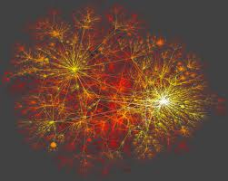
Internet - K. C. Claffy (www.caida.org)

Slide 4
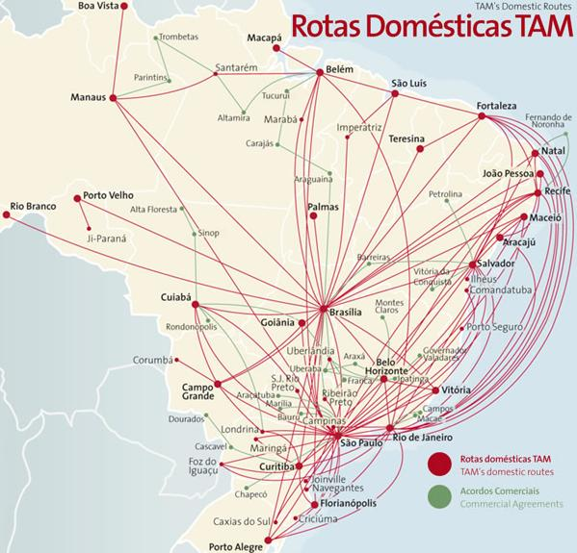

Slide 5
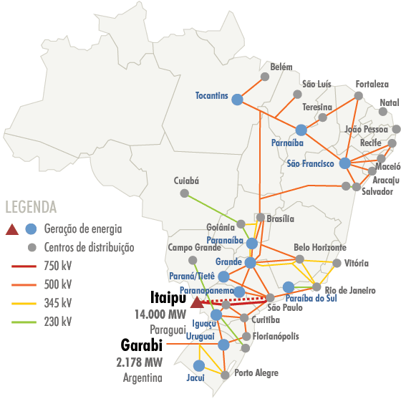

Slide 6
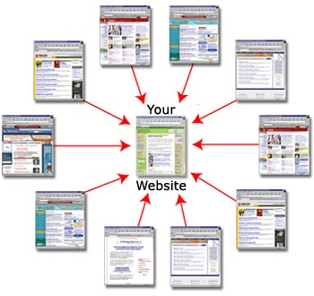
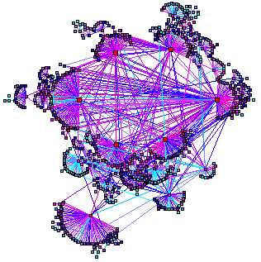
World Wide Web

Slide 7
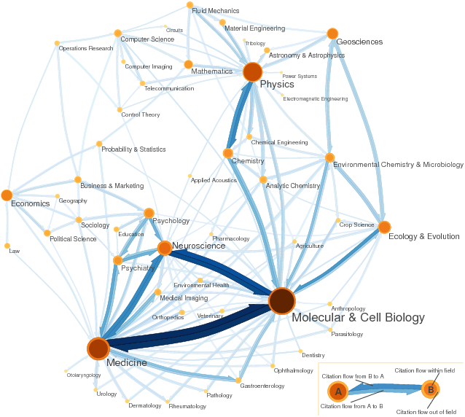

Slide 8
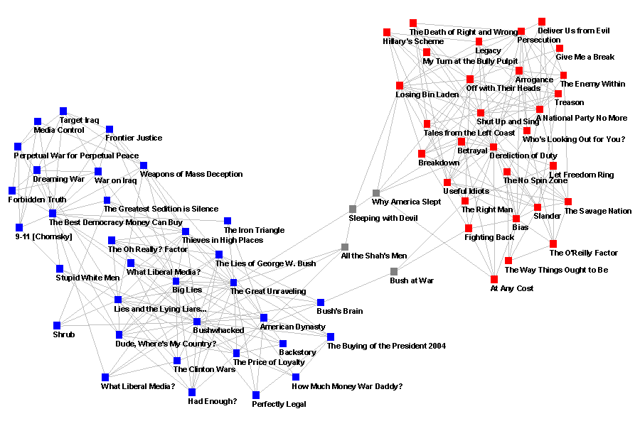

Slide 9
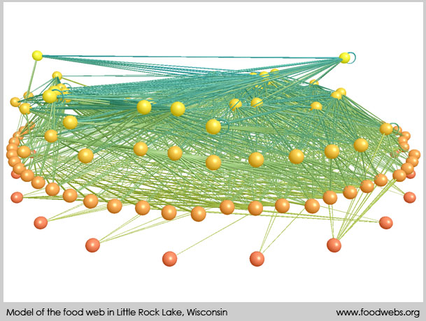

Slide 10
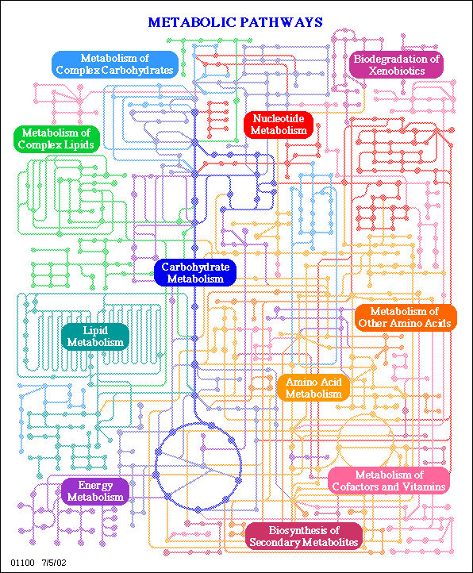
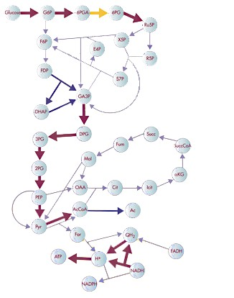

Slide 11
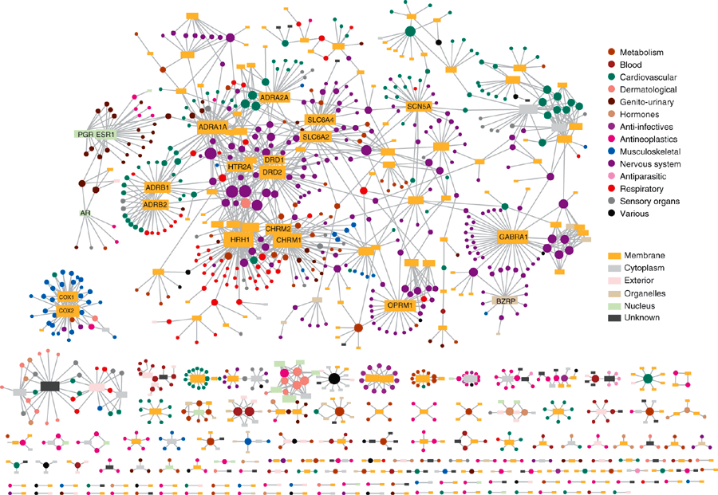
Drug-Target Network

Slide 12
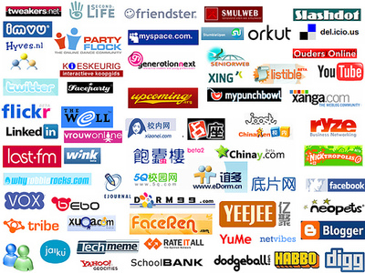

Slide 13
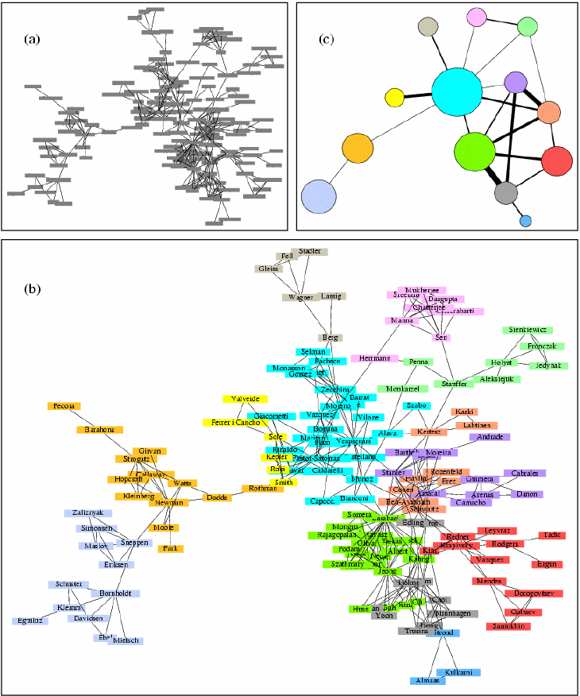

Slide 14
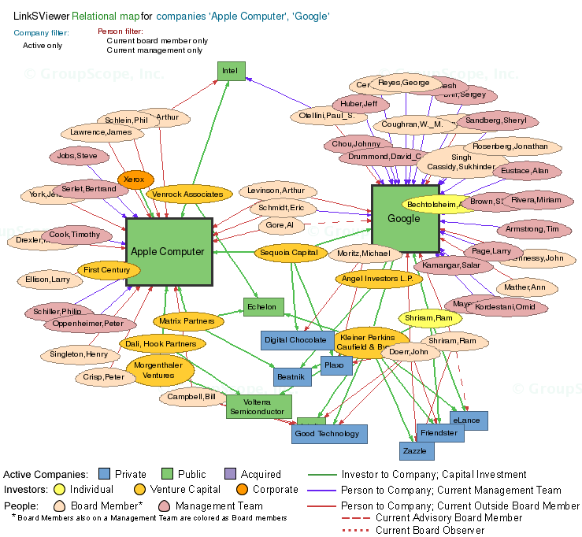

Slide 15
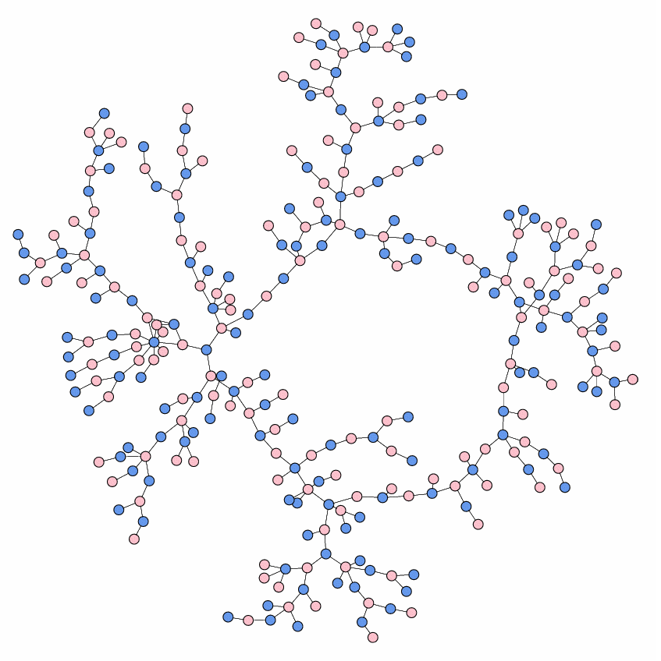
Peter Bearman, James Moody, Katherine Stovel

Slide 16
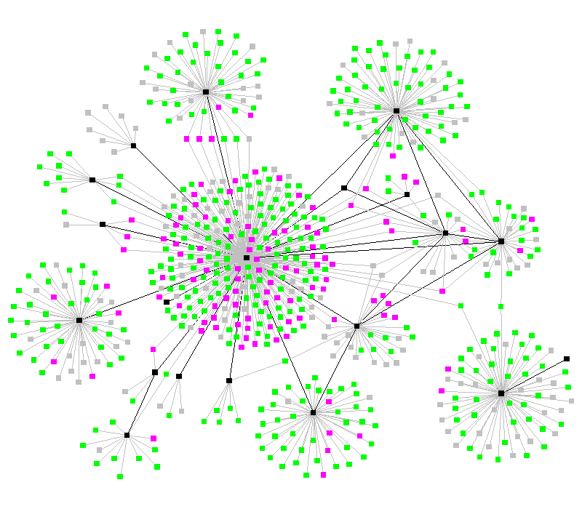
http://www.orgnet.com/contagion.html

Slide 17
Redes Tecnológicas
Redes Informacionais
Redes Biológicas
Redes Sociais

Slide 18
Evolução
Propriedades
Centralidade
Estrutura
Difusão
Análise de Redes Complexas
Processos
Centralidade
Modelagem
Influência
Mineração
Visualização

Slide 19
Resolução de
Entidades
Classificação
Coletiva
Predição de Links
Ranking de Objetivos
Link Mining
Detecção de Comunidades
Maximização de Influência
Monitoramento de Redes Sociais
Sistemas de Recomendação

Slide 20
Porque estudar redes complexas?
Prevenção de falhas em redes tecnológicas
Desenvolvimento de sistemas de informação
Desenvolvimento de medicamentos e controle de epidemias
Aplicações em redes sociais

Slide 21
Conteúdo da Disciplina
Tópicos:
(1 ) Modelos de redes
(2) Influência e centralidade
(3) Difusão em redes sociais
(4) Assortatividade
(5) Link Mining
(6) Predição de links
(7) Detecção de comunidades
(8) Classificação coletiva
(9) Resolução de entidades
(10) Aplicações

Slide 22
Atividades da Disciplina
Leitura
Listas de Exercício
Projeto

